Slide 1
«Мы будем вечно помнить вас!»,
ко Дню солидарности
в борьбе с терроризмом
3 сентября 2019 год

Slide 2
Цели:
Развивать в школьниках сострадание и соучастие к жертвам терроризма.
Вызвать отрицание терроризма как явления.
Учить выявлять причины появления данного явления.
Привести к осознанию важности собственного участия в вопросах безопасности страны и собственной безопасности.
Научить пользоваться памяткой по безопасности.
Научить осознавать важность извлечения уроков истории для собственного и национального будущего.
Оборудование: ПК, мультимедийная презентация, микрофоны

Slide 3
Официальные цифры
331 человек погиб:
17 учителей,
13 бойцов спецназа,
186 детей.

Slide 4
3 сентября –
День солидарности
в борьбе с терроризмом.
Указ Президента России с 2005 года

Slide 5


Slide 6
Террор (восходит к лат. Terror - «страх», «ужас») – физическое насилие, вплоть до физического уничтожения. Г.Н.Афонина. «Школьный толково-этимологический словарь»

Slide 7
Терроризм – политика и практика террора. Терроризировать – 1.Устрашать методами террора. 2.Запугать чем-нибудь, держа в состоянии постоянного страха. (Толковый словарь С.И.Ожегова и Н.Ю.Шведовой)

Slide 8
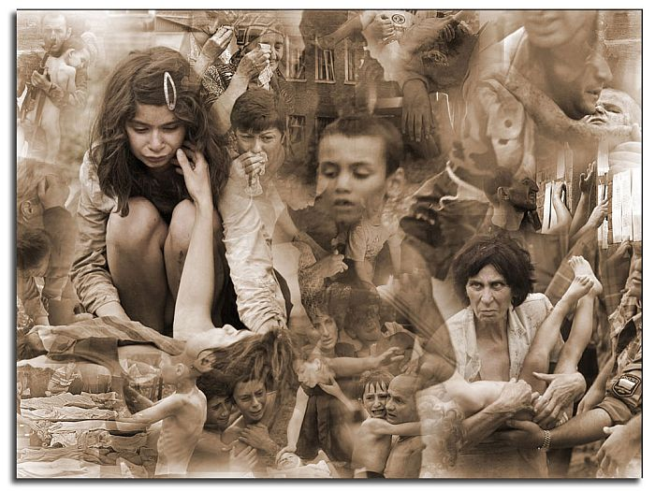

Slide 9
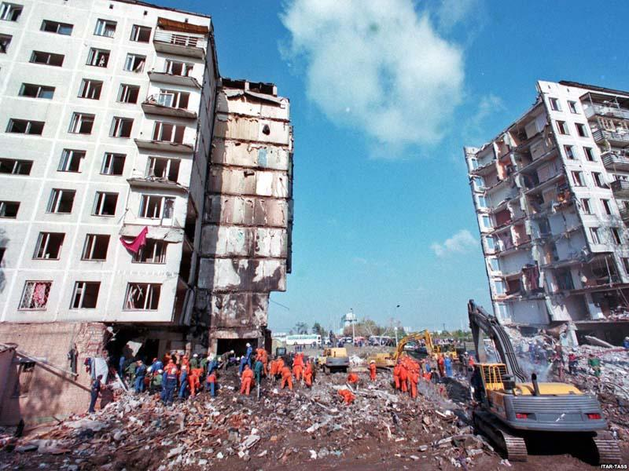
Будённовск. 14-19 июня 1995 года Под руководством Шамиля Басаева был совершен захват больницы. Погибли 129 человек.
Москва. 9 сентября 1999 года На улице Гурьянова, в подвале жилого дома, взорвалось устройство мощностью от 300 до 400 килограммов тротила. Погибло 100 человек.

Slide 10
Москва. 13 сентября 1999 года В подвале жилого дома на Каширском шоссе взорвалось устройство мощностью 200 килограммов тротила. Погибли 124 человека. Волгодонск. 16 сентября 1999года Взрыв дома. Погибли 18 человек. Москва. Август 2000 года Вечером, в подземном переходе на станции метро «Пушкинская», сработало взрывное устройство. Погибли 12 человек.

Slide 11
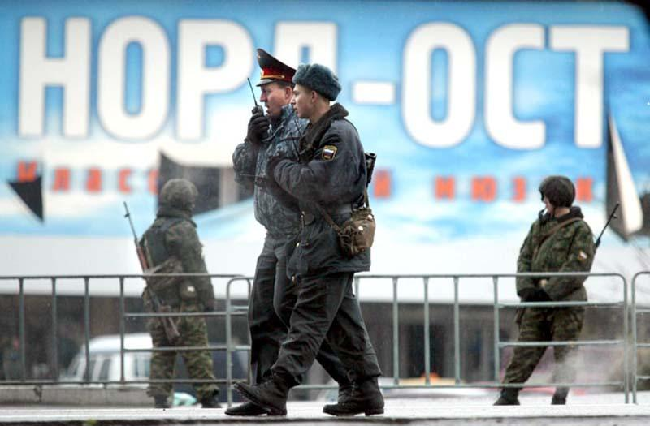
Москва. 23-26 октября 2002 года
Во время представления мюзикла «Норд-Ост» в Театральном центре на Дубровке были взяты в заложники более 900 человек. В результате штурма все террористы были уничтожены. Погибли 128 человек.

Slide 12
Каспийск. 9 мая 2002 года Во время парада в честь Дня Победы сработало взрывное устройство. Погибли 32 человека. Москва. 5 июля 2003 года На аэродроме «Тушино» во время проведения рок-фестиваля взорвали себя две террористки – смертницы. Погибли 14 человек.

Slide 13
Ессентуки. 5 декабря 2003 года Во втором вагоне электрички, курсировавшей между Кисловодском и Минеральными водами, взорвался смертник. Погибли 47 человек. Москва. 6 февраля 2004 года Перегон между станциями «Автозаводская» и «Павелецкая». Террорист-смертник взорвал себя в вагоне метро. Погибли 39 человек.

Slide 14
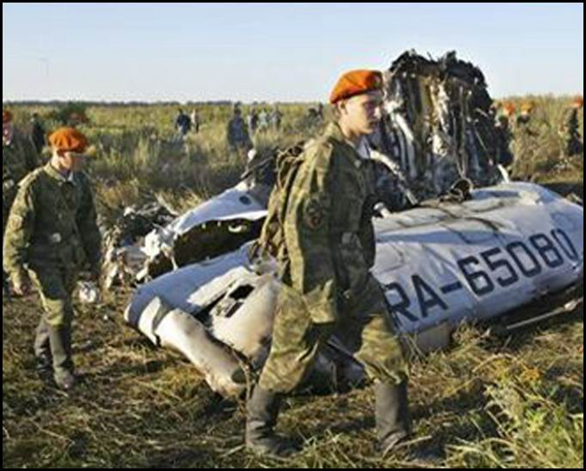
24 августа 2004 года
Одновременно на борту двух самолетов взорвали себя террористки – смертницы. В Тульской области разбился рейс Москва – Волгоград, в Ростовской – рейс Москва – Сочи. Погибли 90 человек.

Slide 15
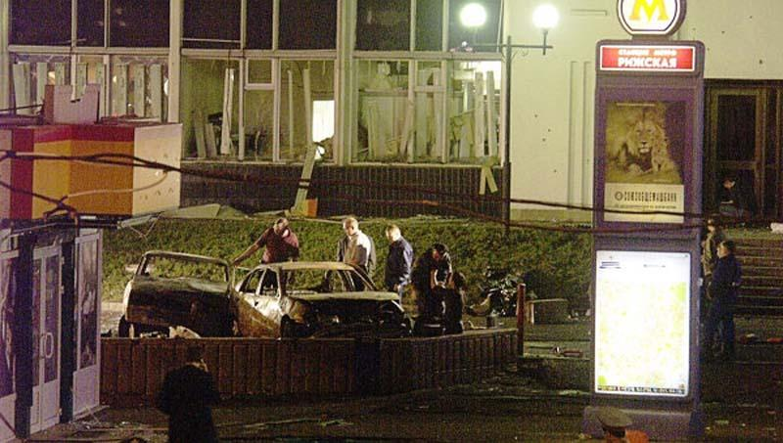
Москва. 31 августа 2004 года
Взрыв у станции метро «Рижская». Погибли 10 человек.

Slide 16
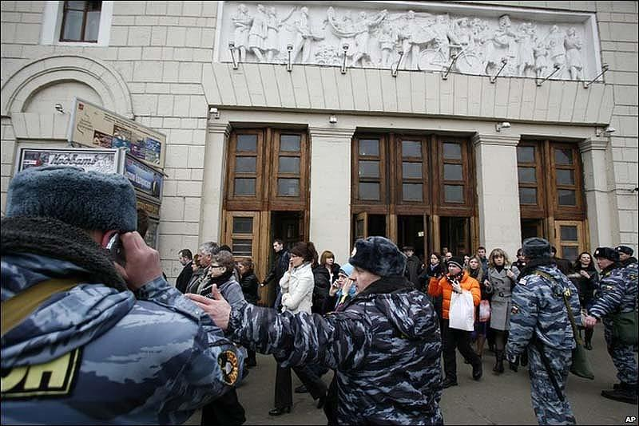
Москва. 29 марта 2010 года
В 7:56 произошёл взрыв на станции метро «Лубянка». Ещё один взрыв в 8:37 прогремел на станции «Парк Культуры». В результате терактов погиб 41 человек, 85 ранено.

Slide 17
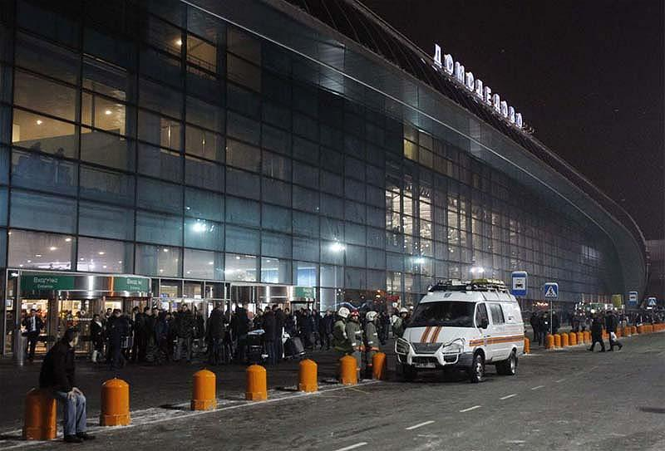
Москва. 24 января 2011 года
В аэропорту Домодедово в 16:32 подорвал бомбу террорист-смертник.
37 человек погибло, ранения разной степени тяжести получили 130 человек.

Slide 18
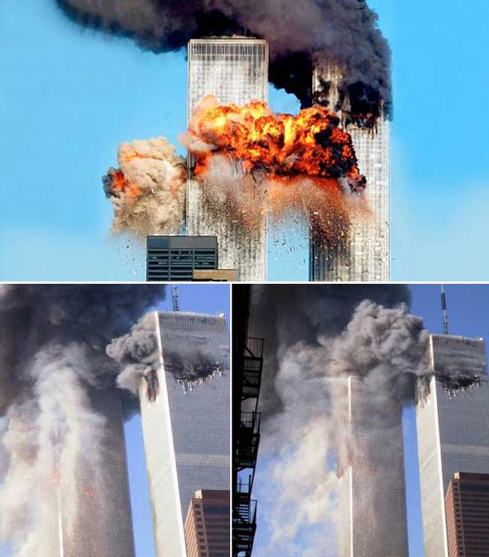
Нью-Йорк. 11 сентября 2001 года
Взрыв Всемирного торгового центра.
Погибли
3,5 тысячи человек.

Slide 19
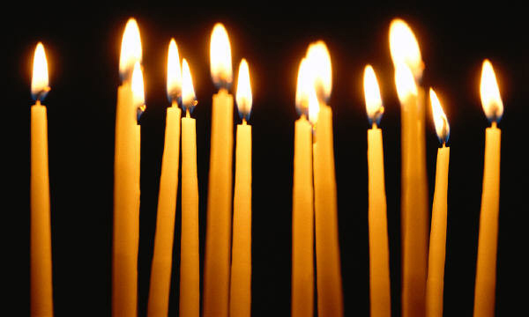

Slide 20

Миру - мир

Slide 21
Любой человек может оказаться заложником у преступников. Ваша жизнь становится предметом торга для террористов. Захват может произойти в транспорте, в учреждении, в квартире. Если вы оказались заложником, рекомендуем придерживаться следующих правил поведения!
ЕСЛИ ТЫ ОКАЗАЛСЯ В ЗАЛОЖНИКАХ
1) Если ты оказался в заложниках, знай – ты не один. Помни: опытные люди уже спешат к тебе на помощь. Не пытайся убежать, вырваться самостоятельно – террористы могут отреагировать агрессивно. Постарайся успокоиться и жди освобождения. 2) Настройся на долгое ожидание. Специалистам требуется время, чтобы освободить тебя. Они не теряют ни минуты, но должны всё предусмотреть. 3) Постарайся мысленно отвлечься от происходящего: вспоминай содержание книг, художественных фильмов, мультфильмов, решай в уме задачи. 4) Старайся не раздражать террористов: не кричи, не плачь, не возмущайся. Не требуй также немедленного освобождения – это невозможно. 5) Не вступай в споры с террористами, выполняй все их требования. Помни: это вынужденная мера, ты спасаешь себя и окружающих. 6) Помни, что, возможно, тебе придётся долгое время провести без воды и пищи – экономь свои силы. 7) На совершение любых действий (сесть, встать, попить, сходить в туалет) спрашивайте разрешение. 8) Во время проведения спецслужбами операции по вашему освобождению лежите на полу лицом вниз, голову закройте руками и не двигайтесь.

Slide 22
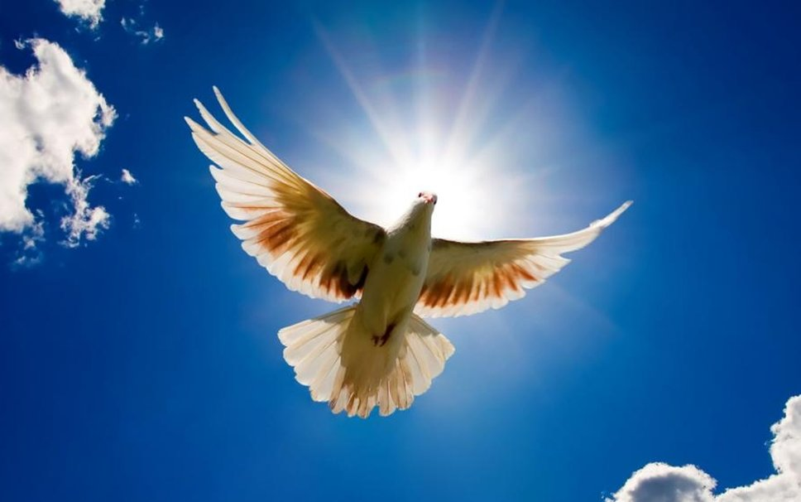

Slide 23

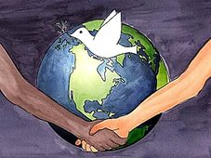
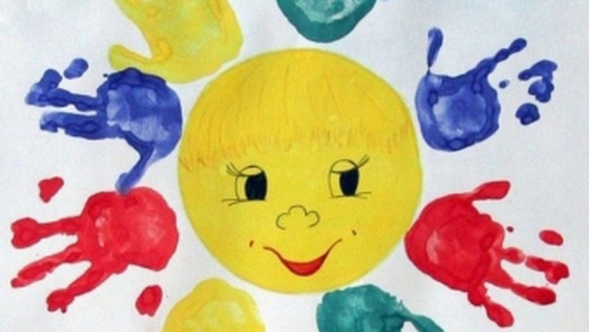

Миру – мир!

